Slide 1
Практический опыт гражданско-патриотического воспитания студентов
на уроках ОБЖ и во внеурочной деятельности
Автор: Савенкова Е.П.
преподаватель ОБЖ ЧТПиГХ им. Я.П. Осадчего

Slide 2

Патриотическое воспитание подрастающего поколения всегда являлось одной из важнейших задач, детство и юность – самая благодатная пора для привития священного чувства любви к Родине

Slide 3
Сегодня в воспитании патриота, настоящего гражданина — неравнодушного человека, любящего свою страну и способного жертвовать ради неё самым дорогим есть ряд трудностей

Slide 4
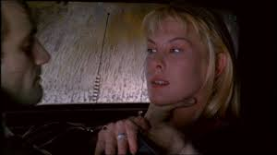
Фильмы, переполненные сценами насилия, где рассказывается о беспредельной власти криминальных структур

Slide 5

Газеты, пестрящие материалами похожего содержания

Slide 6
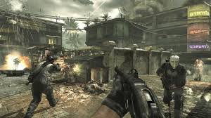
Компьютерные игры, в которых победитель тот, кто более жесток и изворотлив.

Slide 7

Значительное место в процессе формирования в подростках качеств гражданина и патриота занимает курс «Основы безопасности жизнедеятельности».

Slide 8
В национальной доктрине образования в РФ среди основных целей и задач образования первой названо:
- воспитание патриотов России гражданско - правового, демократического, социального государства, уважающих права и свободы личности и обладающих высокой нравственностью.

Slide 9
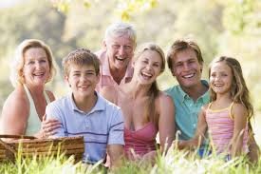
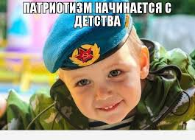
Развивать патриотическое сознание детей, необходимо с семьи .

Slide 10


Урок-диспут
«Патриот современной России: кто он?»

Slide 11

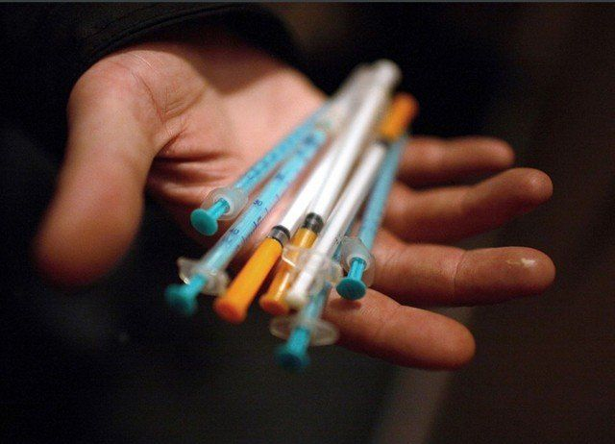

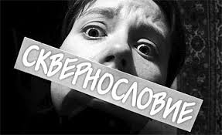
тема «Обеспечение личной безопасности и сохранение здоровья»

Slide 12
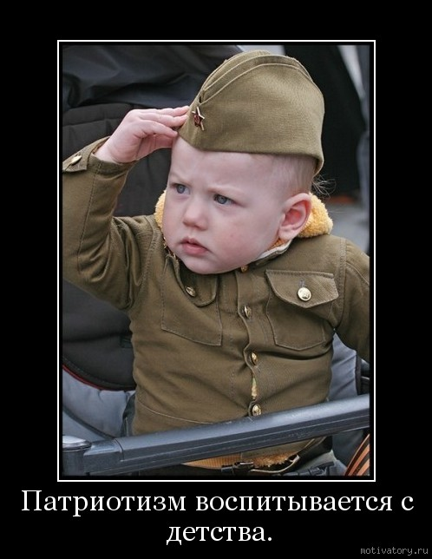
Неоценимый вклад в развитие нашей страны может внести только человек, который ставит интересы общества и нации выше своих собственных. А не это ли качества настоящего гражданина?!

Slide 13
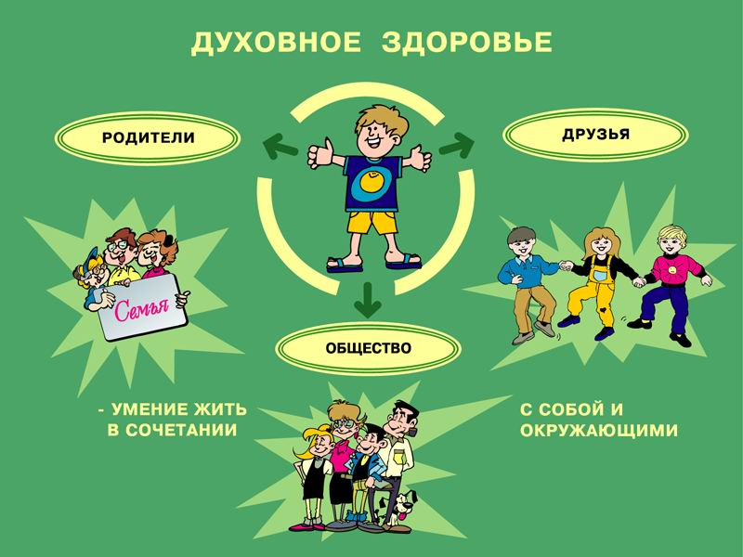
тема «Репродуктивное здоровье, как составляющая часть здоровья человека и общества»

Slide 14
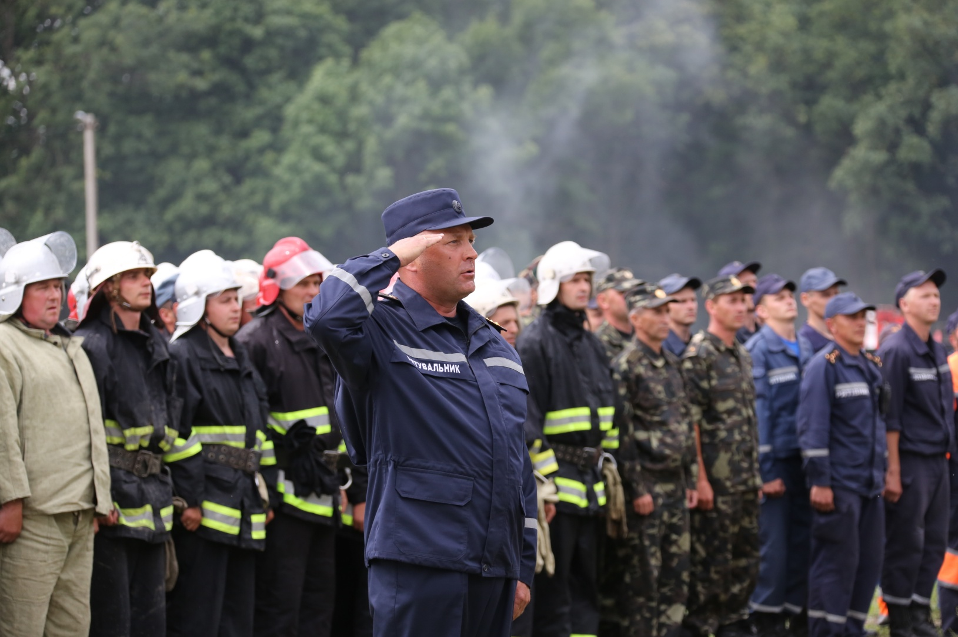
Раздел «Чрезвычайные ситуации»

Slide 15
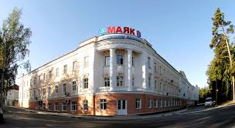
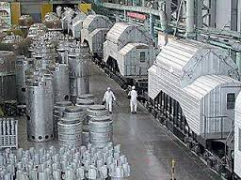

Slide 16
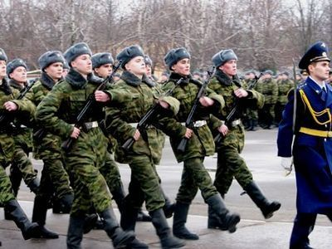
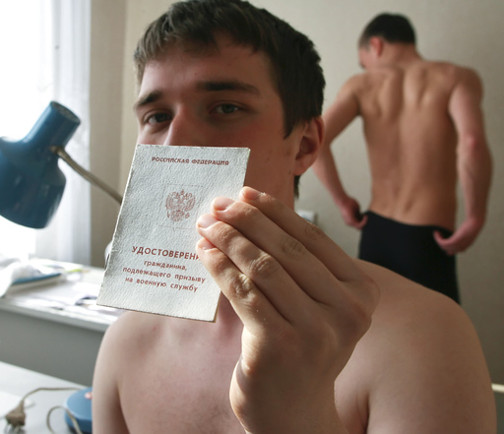
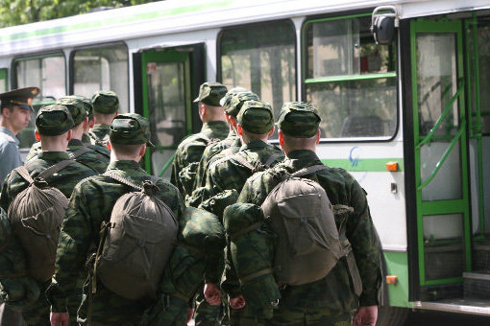
В разделе «Основы военной службы»

Slide 17
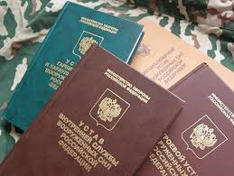


Slide 18
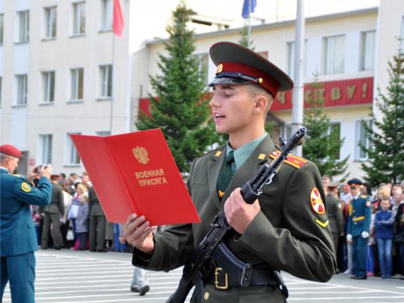
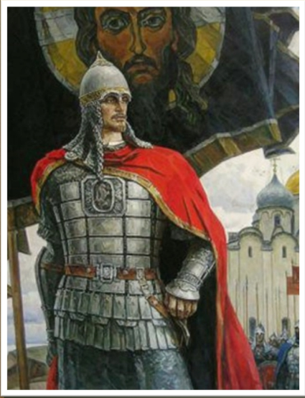
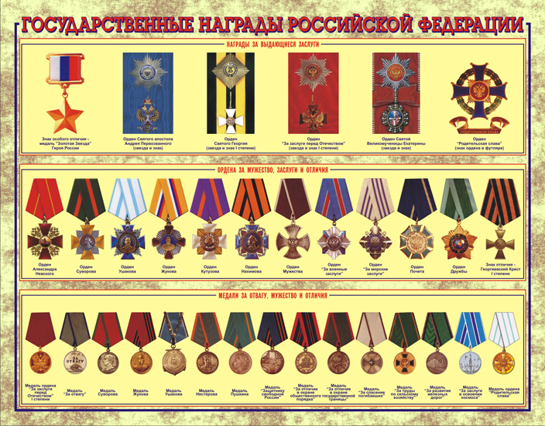

Slide 19
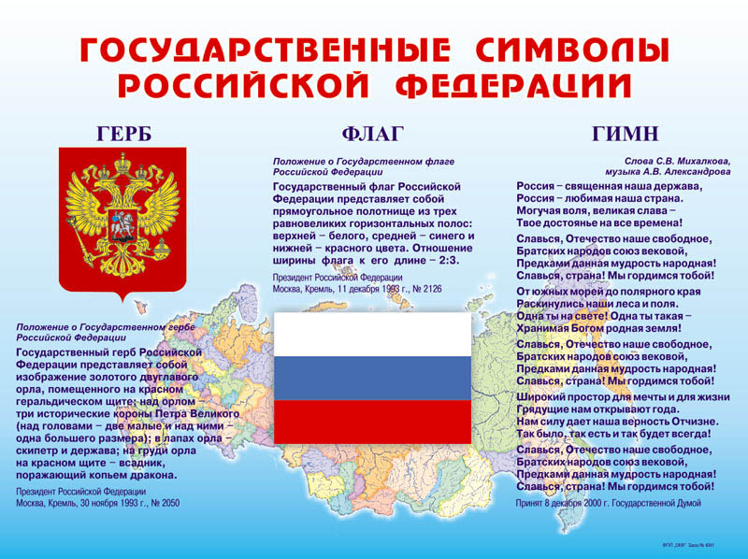

Slide 20
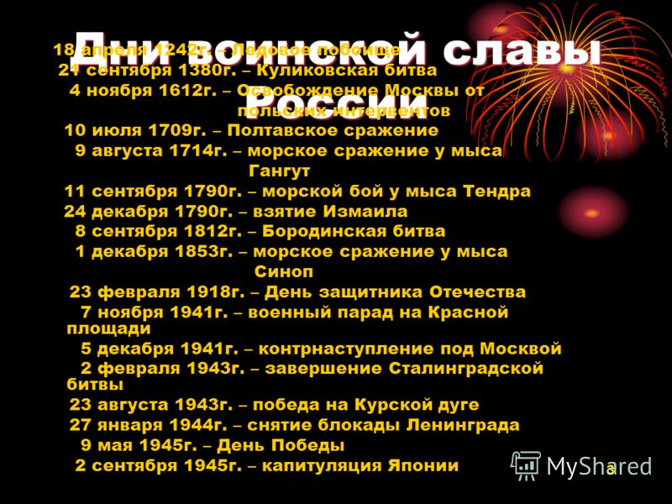

Slide 21
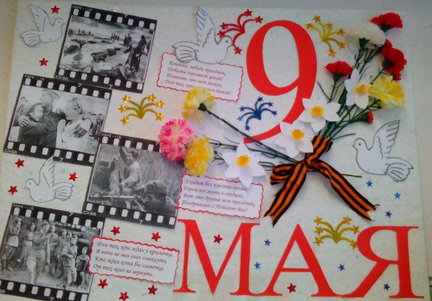
Газеты ко Дню Победы

Slide 22
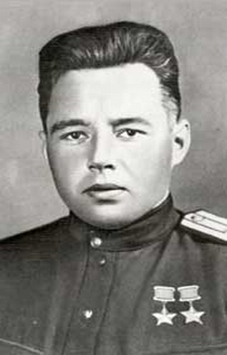
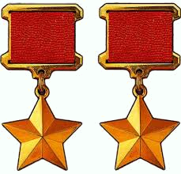
тема “Как стать офицером Российской армии”

Slide 23
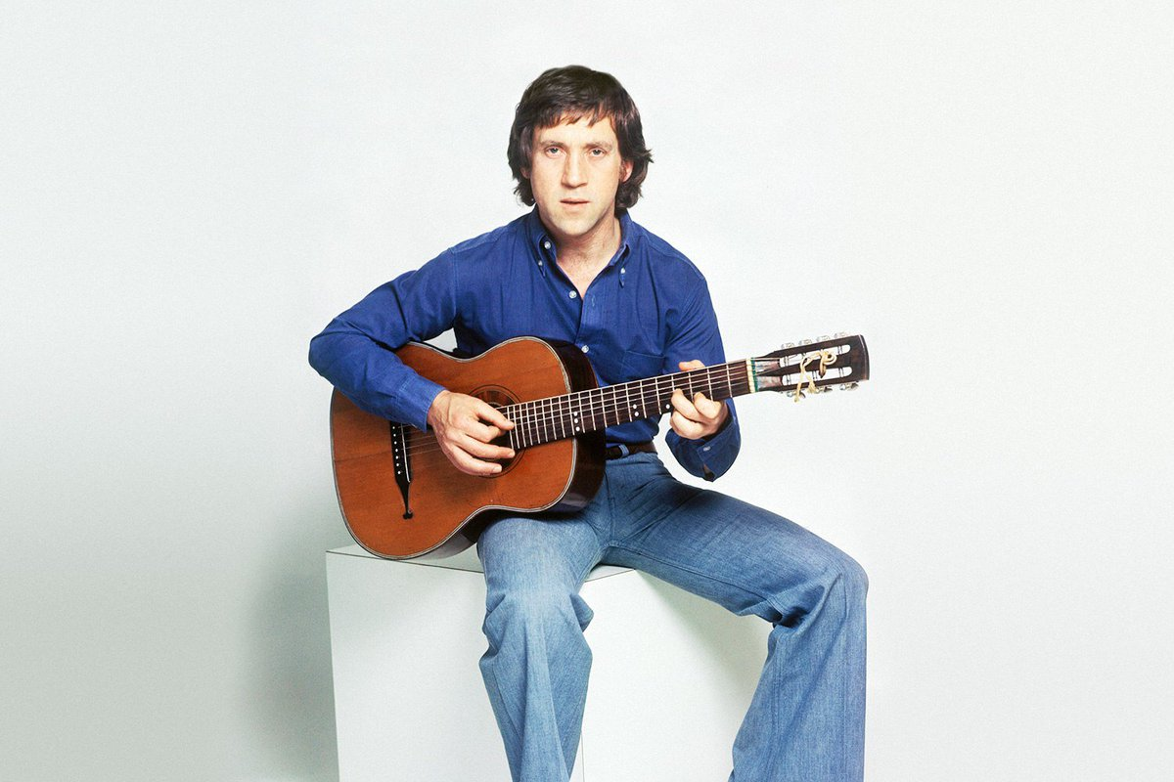
Внеклассное мероприятие
«Война в песнях В.С. Высоцкого»

Slide 24
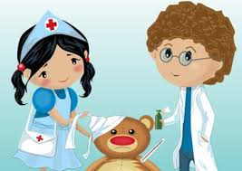
тема «Основы медицинских знаний»

Slide 25

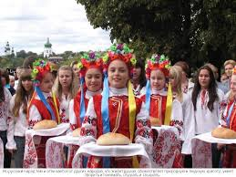
Если уничтожается народ, но сохраняется история и этническая культура— народ будет существовать, но если погибает его история и культура, то автоматически стирается с лица Земли и этот народ.

Slide 26

« только корнями живы ветви»

Slide 27

Спасибо за внимание!

Slide 28
«Практический опыт гражданско-патриотического воспитания студентов
на уроках ОБЖ и во внеурочной деятельности
Автор: Савенкова Е.П.
преподаватель ОБЖ ЧТПиГХ им. Я.П. Осадчего

